Slide 1


THÂN MẾN CHÀO CÁC EM HỌC SINH ĐẾN VỚI TIẾT HỌC MỚI!

Slide 2




KHỞI ĐỘNG
Các em hát và vận động theo bài hát Em yêu trường em (Nhạc và lời: Hoàng Vân)

Slide 3



KHỞI ĐỘNG
Hãy chia sẻ cảm xúc của em sau khi nghe và hát bài hát

Slide 4
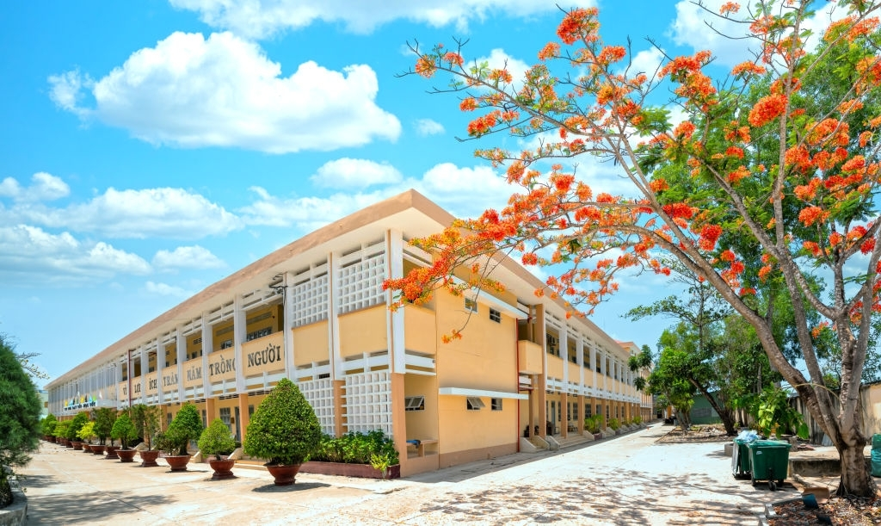
YÊU CẦU
Sau khi kết thúc hát và vận động theo bài hát, các em hãy tưởng tượng ngôi trường em mơ ước.

Slide 5



CHỦ ĐỀ.
YÊU TRƯỜNG, MẾN LỚP
Tuần 9 – Tiết 2:
Hoạt động giáo dục theo chủ đề:
Thực trạng vệ sinh trường, lớp

Slide 6



NỘI DUNG BÀI HỌC
Hoạt động 1: Xây dựng kế hoạch khảo sát thực trạng vệ sinh trường, lớp
1
Hoạt động 2: Phương pháp thực hiện khảo sát
2

Slide 7


Hoạt động 1:
Xây dựng kế hoạch khảo sát thực trạng vệ sinh trường, lớp

Slide 8



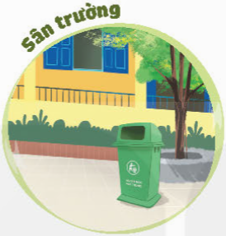


Yêu cầu: Các em hãy kể tên các khu vực trong trường và bên ngoài, cạnh trường mình.
GỢI Ý

Slide 9



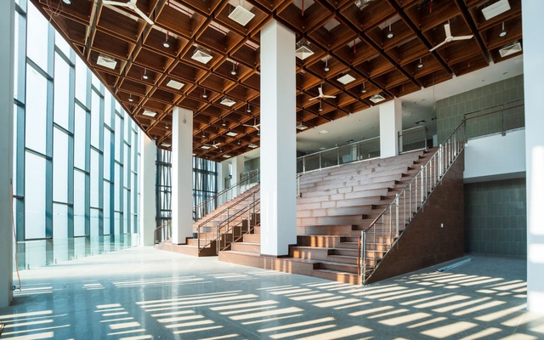
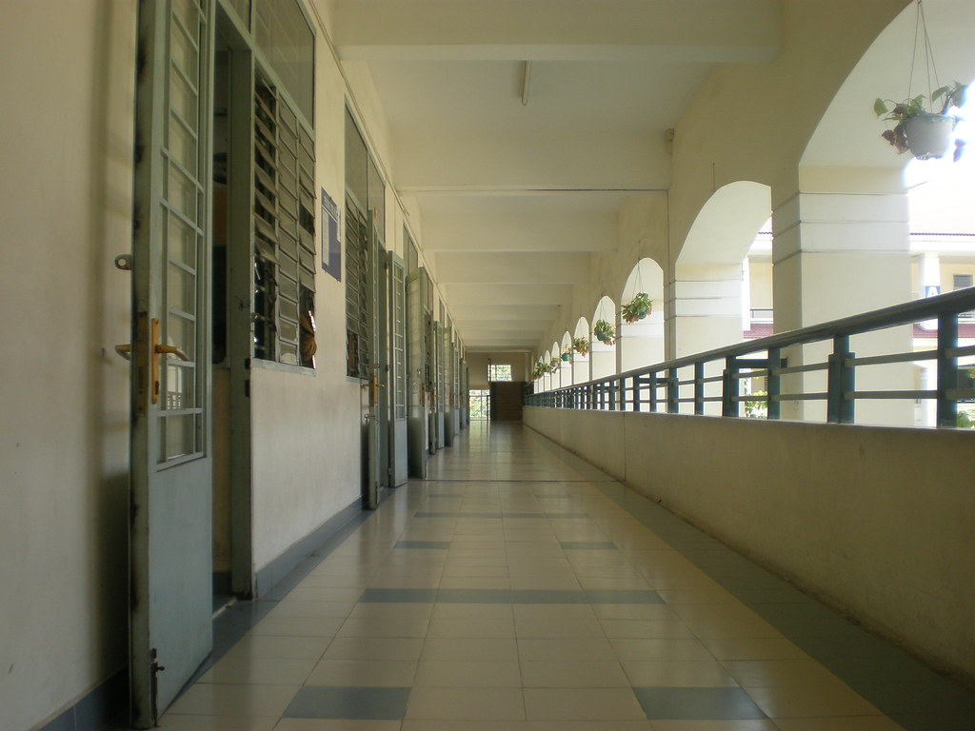
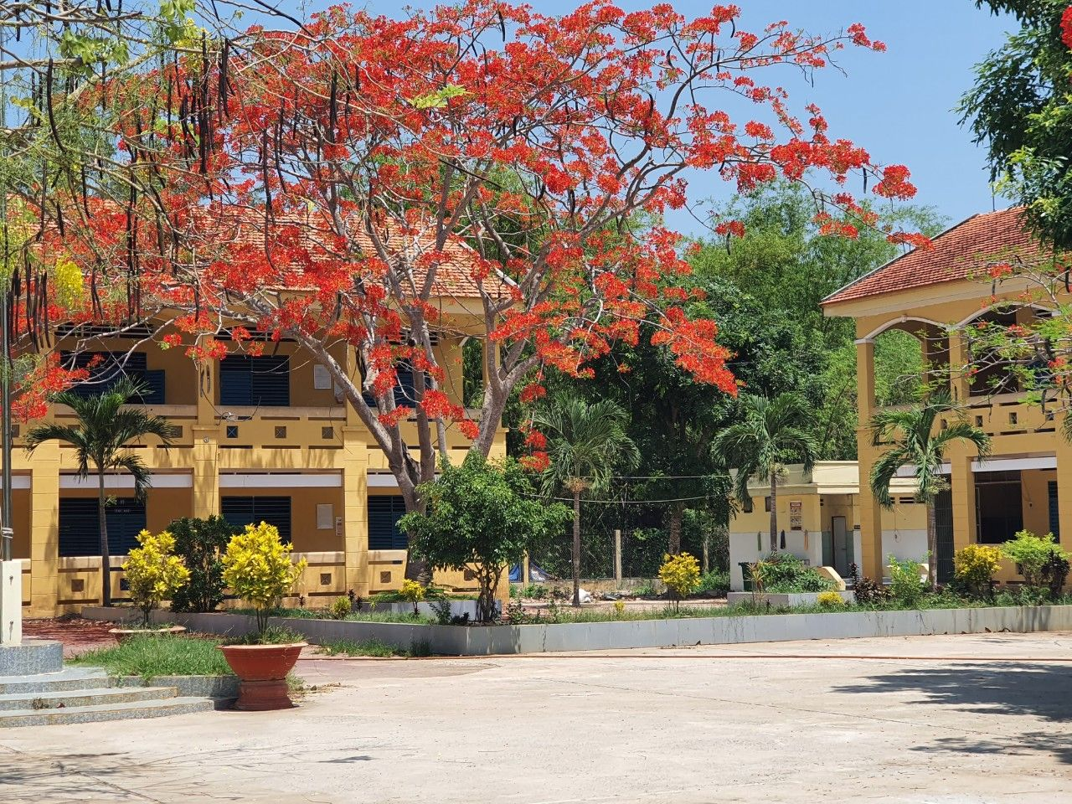
Gợi ý trả lời: Một số ví dụ về các khu vực trường học
Khu vực sảnh chung
Khu vực hành lang tầng 1, tầng 2
Khu vực sân trường

Slide 10
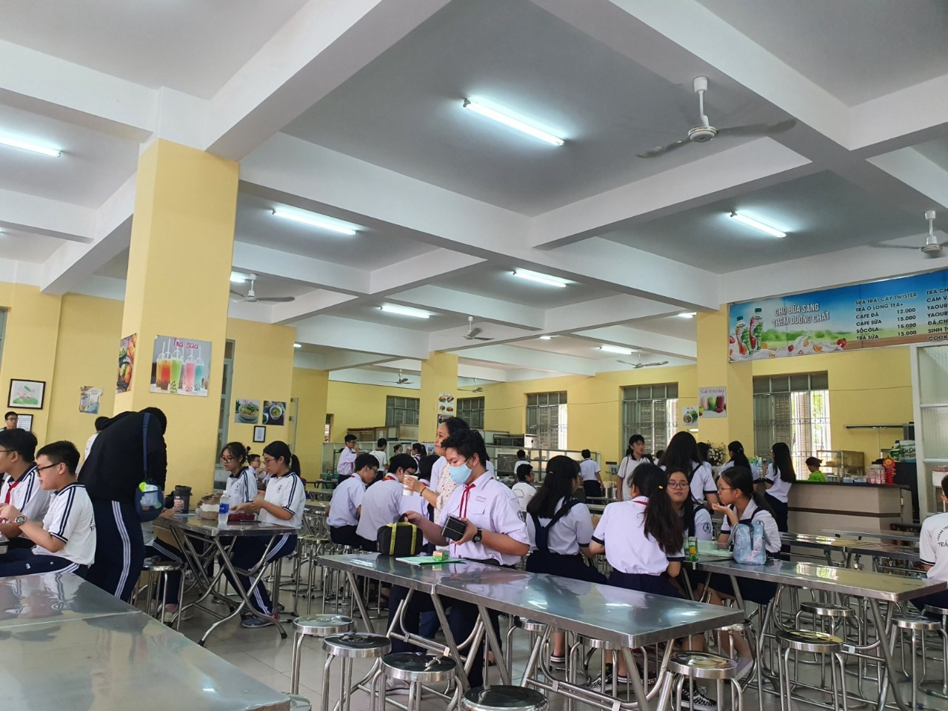
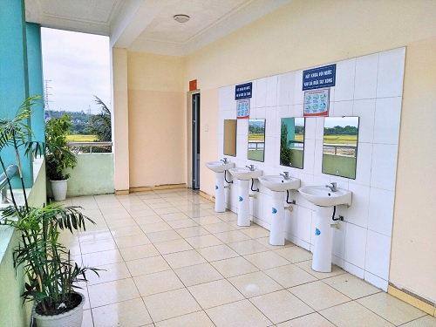
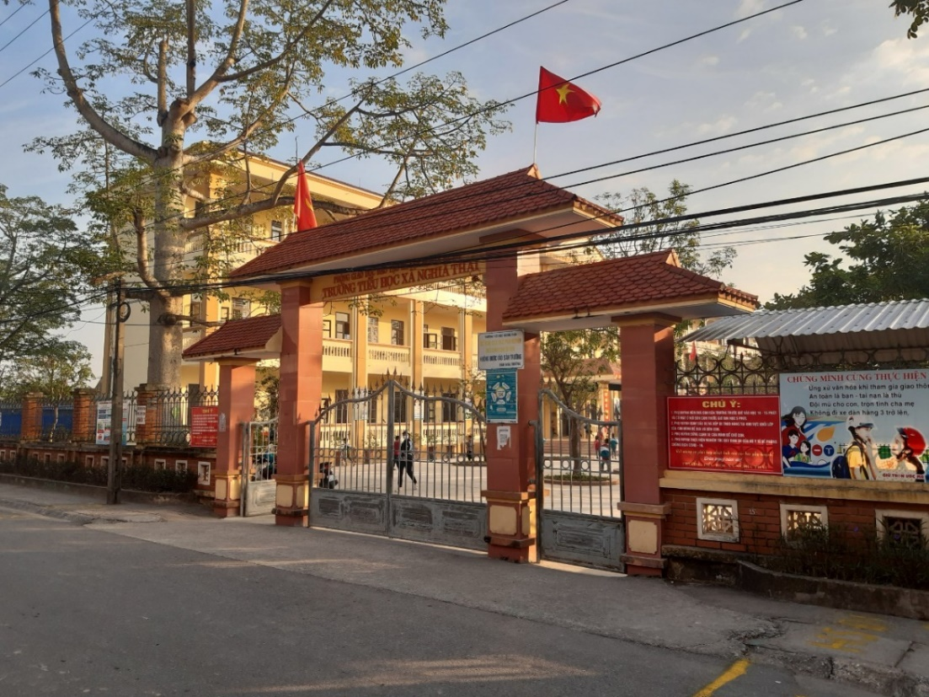
Gợi ý trả lời: Một số ví dụ về các khu vực trường học
Khu vực nhà ăn
Khu vực nhà vệ sinh
Khu vực cổng trường

Slide 11




Yêu cầu: Các tổ hãy thảo luận để xây dựng kế hoạch khảo sát thực trạng vệ sinh trường, lớp với các gợi ý dưới đây:
Hoạt động theo tổ
Xác định thời gian thực hiện khảo sát.
Đặt ra các tiêu chí khảo sát và mức độ đánh giá.
Nêu ý tưởng thiết kế Phiếu khảo sát.
Phân công nhiệm vụ cho từng thành viên trong tổ
Gợi ý

Slide 12
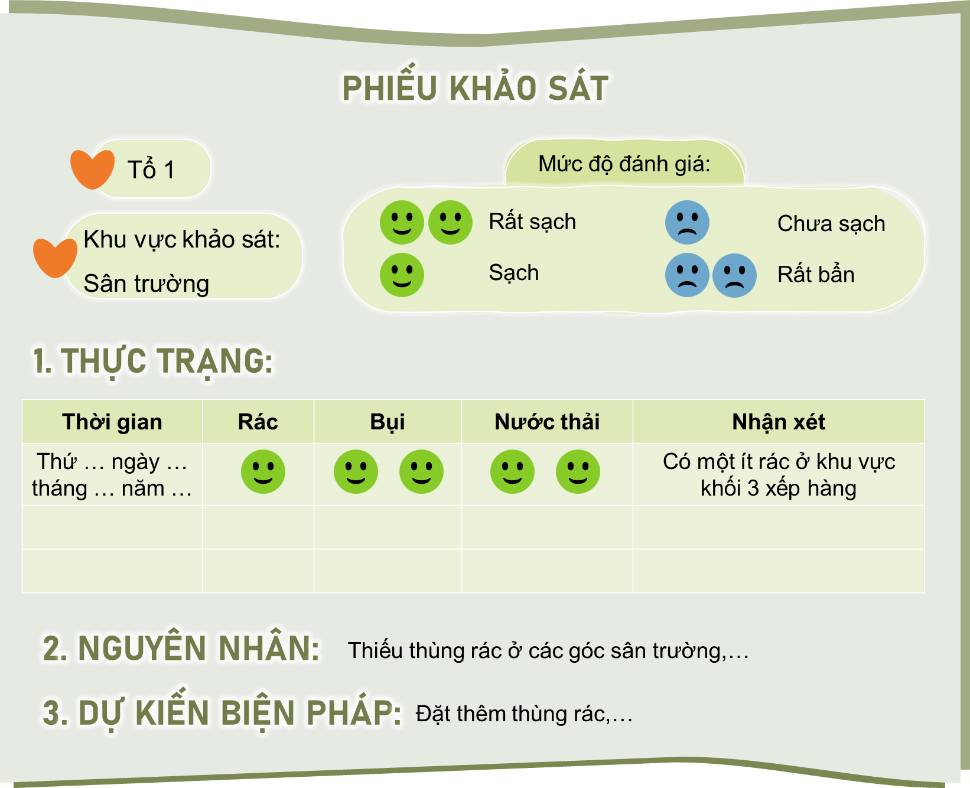


Các em tham khảo mẫu Phiếu khảo sát dưới đây

Slide 13


Đại diện từng tổ lên chia sẻ về Phiếu khảo sát thực trạng vệ sinh trường, lớp của tổ mình và các tổ khác lắng nghe, góp ý.

Slide 14
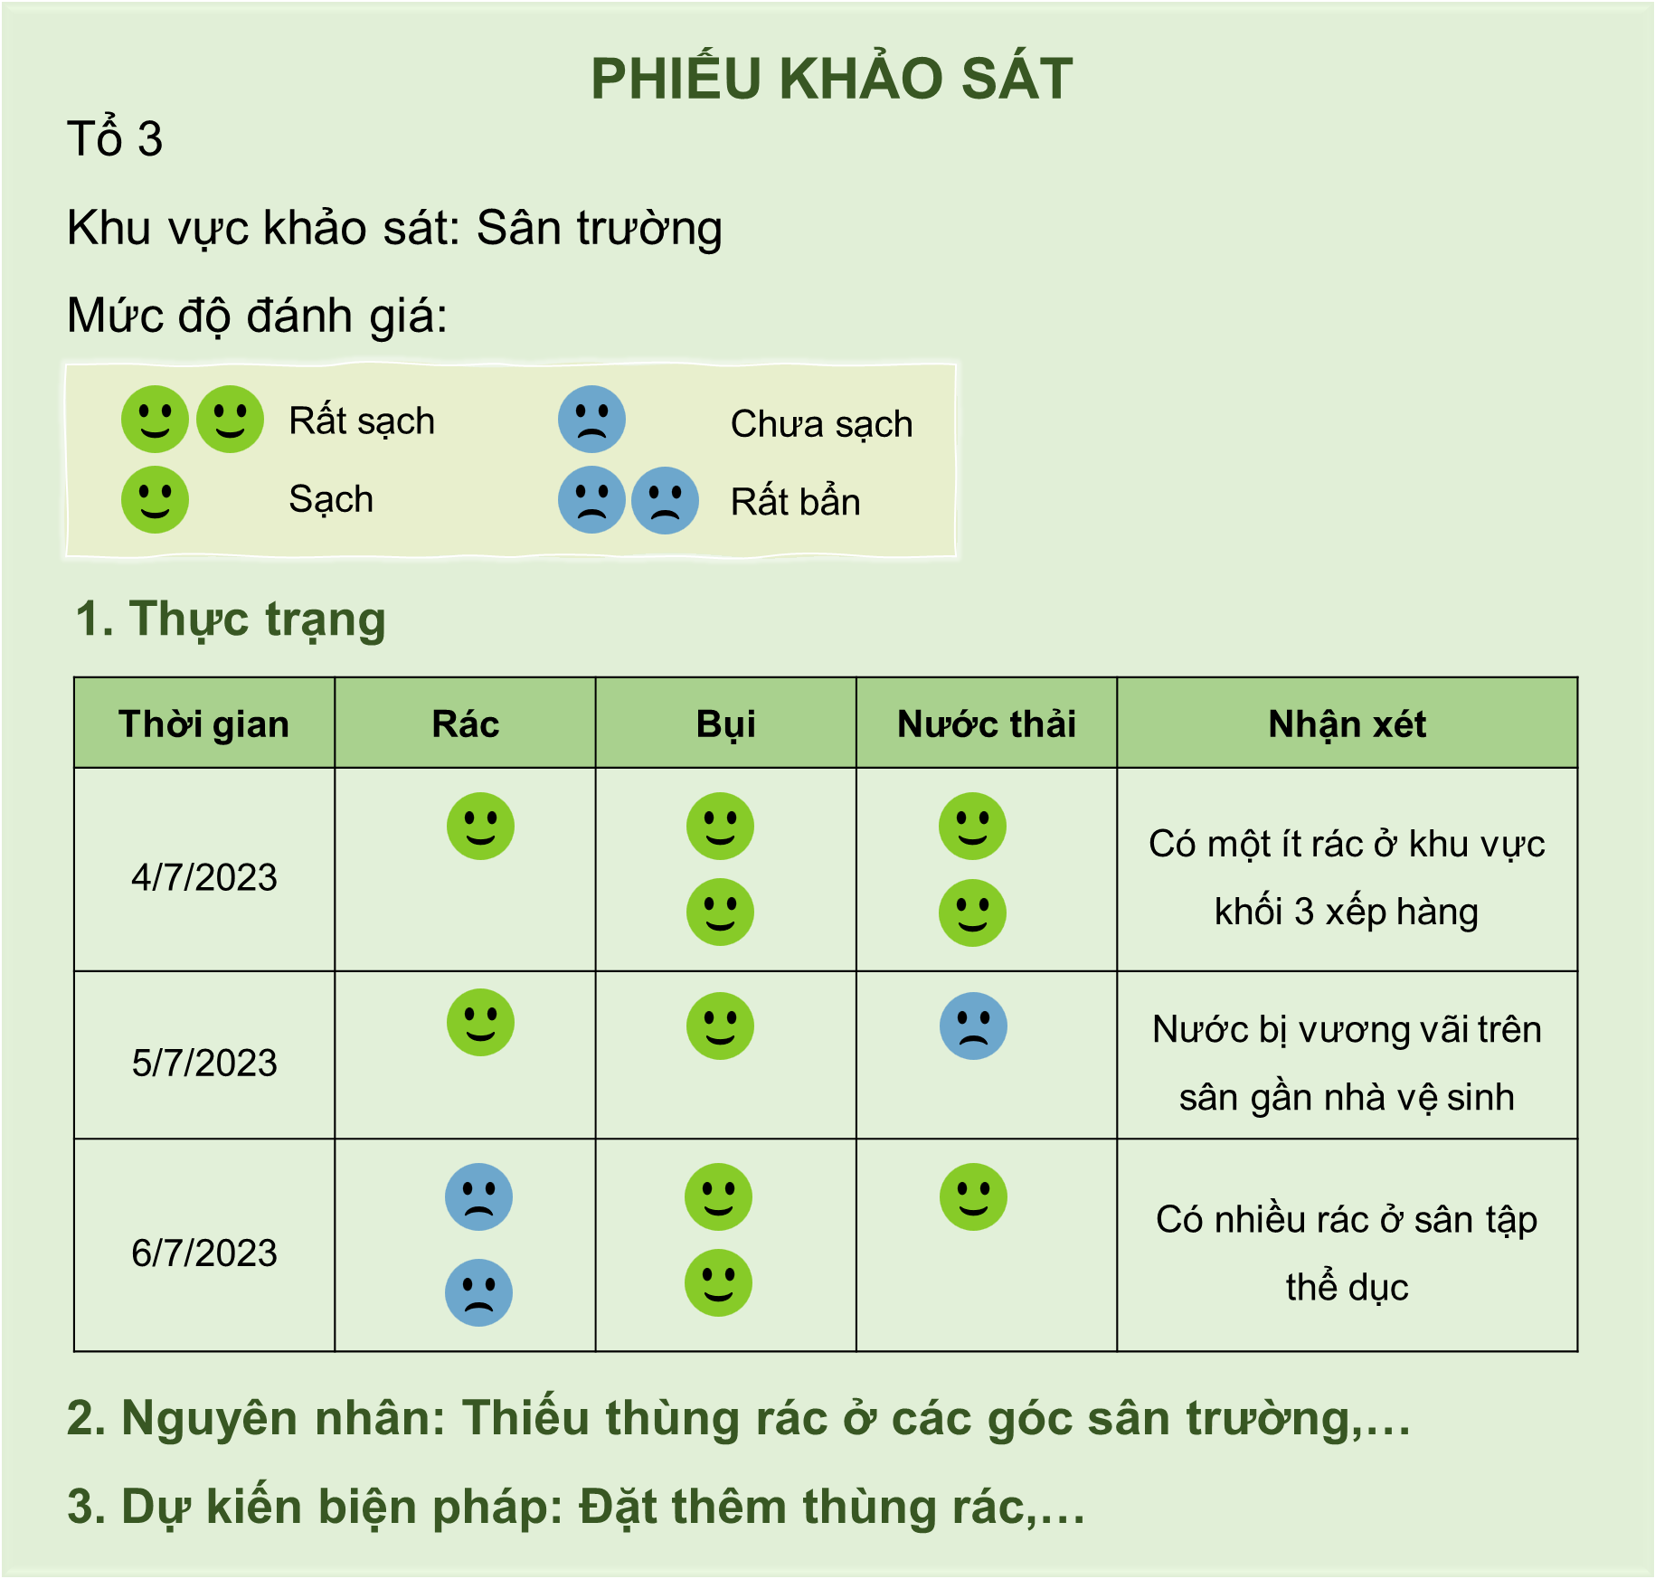

Gợi ý: Các em tham khảo một số ví dụ minh họa sau về Phiếu khảo sát thực trạng vệ sinh trường, lớp:

Slide 15
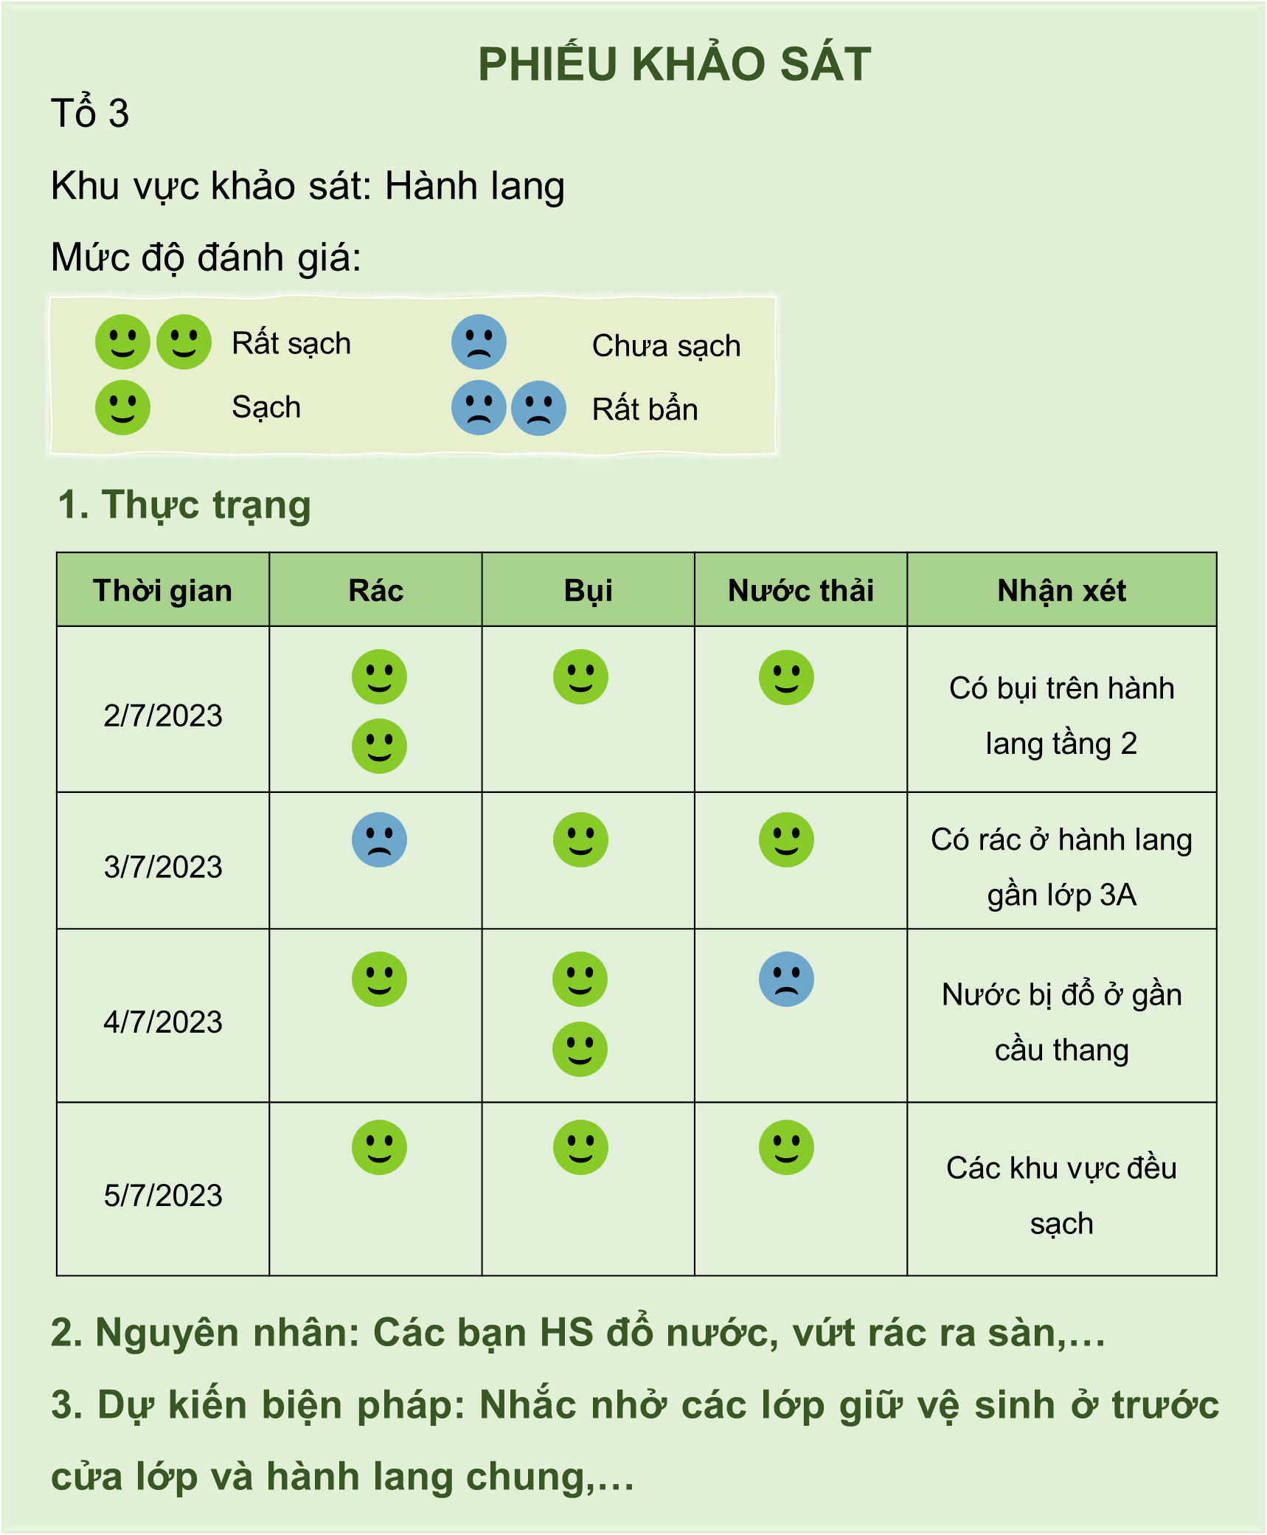
Gợi ý: Các em tham khảo một số ví dụ minh họa sau về Phiếu khảo sát thực trạng vệ sinh trường, lớp:

Slide 16
Hoạt động 2:
Phương pháp thực hiện khảo sát

Slide 17


YÊU CẦU
Các tổ hãy trả lời các câu hỏi dưới đây về cách thực hiện khảo sát sao cho hiệu quả:

Slide 18



CÂU HỎI
Thời điểm nào trong ngày thích hợp để thực hiện khảo sát? Có nên khảo sát vào nhiều thời điểm trong ngày như buổi sáng vừa đến trường, giờ ra chơi lớn, giờ tan học,… không?
Nên thực hiện khảo sát bằng cách cả tổ cùng ra quan sát một lúc hay chia nhóm, cặp đôi, cặp ba khảo sát vào các thời điểm khác nhau?
Kết quả khảo sát nên ghi vào nháp rồi đưa thư kí tồng hợp lại hay mỗi người lại có phiếu khảo sát của riêng mình?
Cần những phương tiện, dụng cụ gì hỗ trợ khi khảo sát không hay chỉ cần quan sát bằng mắt là đủ?

Slide 19
1. Nên khảo sát vào giờ ra chơi và giờ tan học để đánh giá khách quan nhất.
4. Cần chuẩn bị thêm điện thoại và máy ảnh để chụp lại thực trạng vệ sinh.
GỢI Ý CÂU TRẢ LỜI
2. Nên chia các thành viên theo cặp đôi để khảo sát vào các thời điểm khác nhau.
3. Kết quả khảo sát cần ghi vào giấy để sau tổng hợp lại.

Slide 20

Mỗi tổ được quyền lựa chọn cách làm riêng của tổ mình dựa trên những ý kiến của các bạn.
KẾT LUẬN
Các thành viên trong tổ cần thống nhất cách làm để thực hiện khảo sát nhanh gọn, hiệu quả, không tạo mâu thuẫn giữa các thành viên.

Slide 21




Ôn lại các kiến thức đã học ngày hôm nay
HƯỚNG DẪN VỀ NHÀ
Hoàn thiện kế hoạch khảo sát thực trạng vệ sinh trường, lớp và tích cực thực hiện các công việc đã đề ra theo trình tự.

Slide 22
CẢM ƠN CÁC EM HỌC SINH ĐÃ CHÚ Ý LẮNG NGHE, HẸN GẶP LẠI!

